Slide 1


UBND QUẬN LONG BIÊN
TRƯỜNG MẦM NON GIA QUẤT
LĨNH VỰC PHÁT TRIỂN NGÔN NGỮ
BÉ LÀM QUEN VỚI CHỮ CÁI g y
Lớp Mẫu Giáo Lớn A1

Slide 2

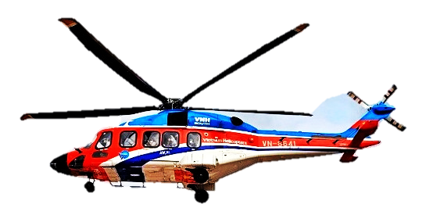
trùc th¨ng

Slide 3

t
r
ô
c
t
h
¨
n
g

Slide 4

g

Slide 5

o
g

Slide 6
g

Slide 7
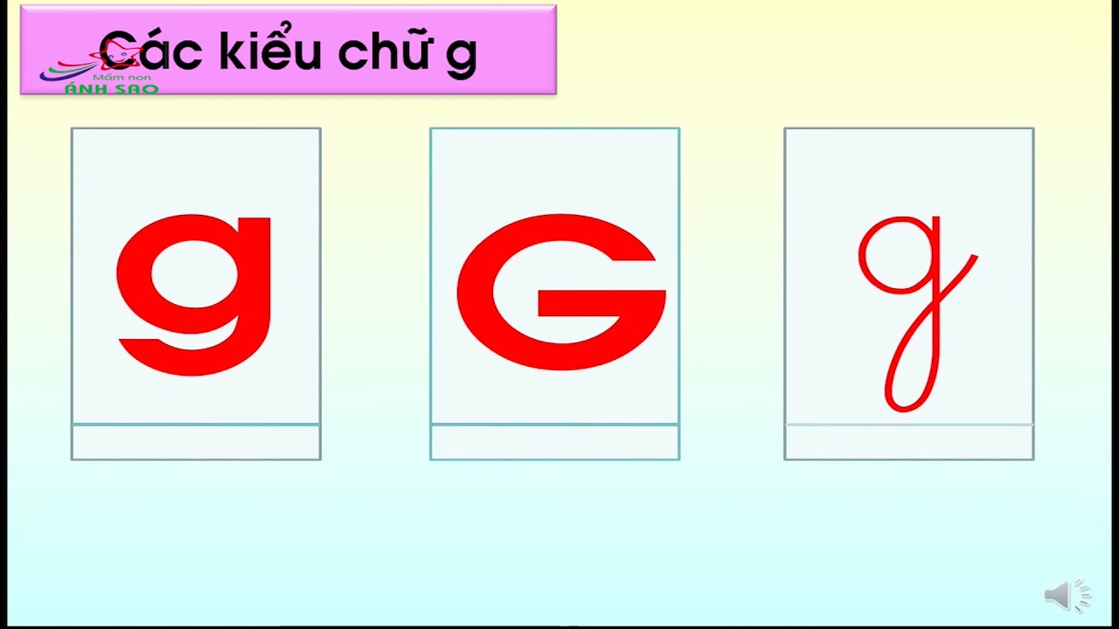
Ch÷ in th­uêng
Ch÷ in hoa
Ch÷ viÕt th­uêng

Slide 8

thuyÒn buåm

Slide 9
t
h
u
y
Ò
n
b
u
å
m

Slide 10
y

Slide 11
y

Slide 12
y

Slide 13

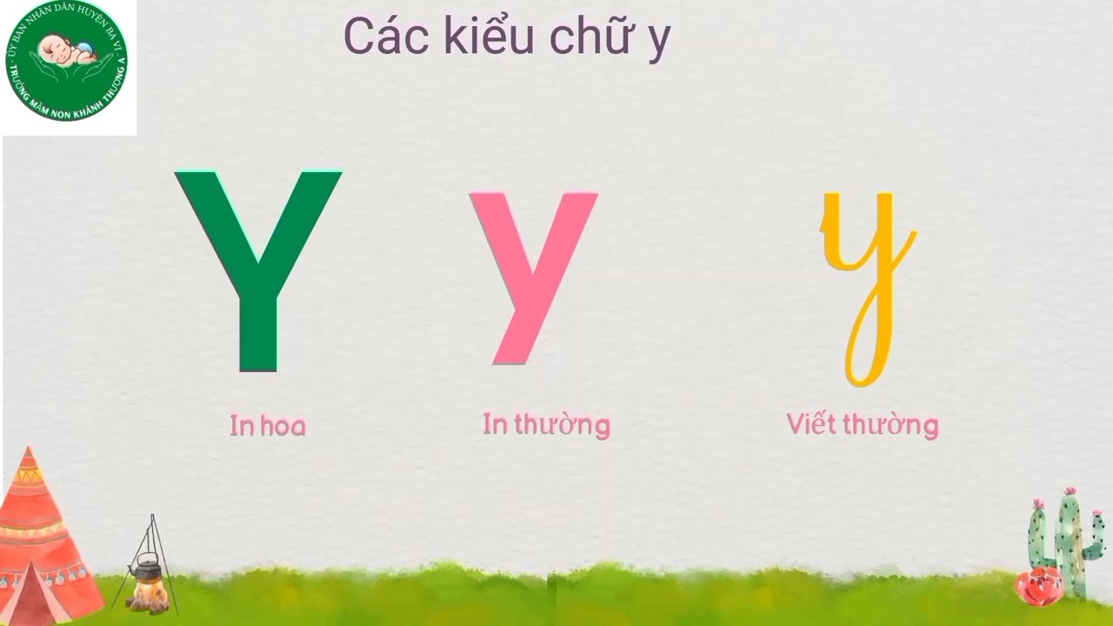
Ch÷ in hoa
Ch÷ in th­uêng
Ch÷ viÕt th­uêng

Slide 14

Trß ch¬i:
TÌM NHANH – TÌM ĐÚNG

Slide 15

Trß ch¬i:
TÌM ĐƯỜNG VỀ NHÀ

Slide 16

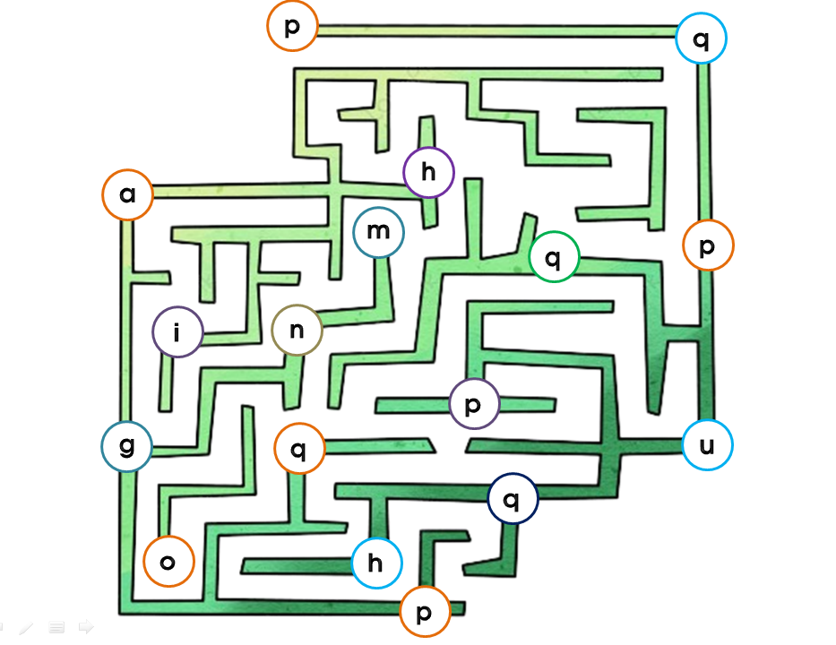
Mª cung kú diÖu

Slide 17
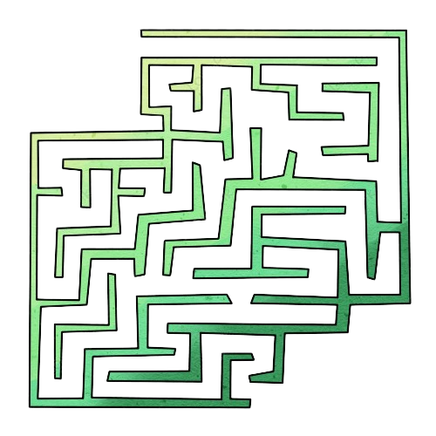


g
y
y
a
g
g
p
i
y
g
g
y
u
q
o
y
p

